Slide 1
eigene Darstellung (nach: Hohe 2018)

Slide 2
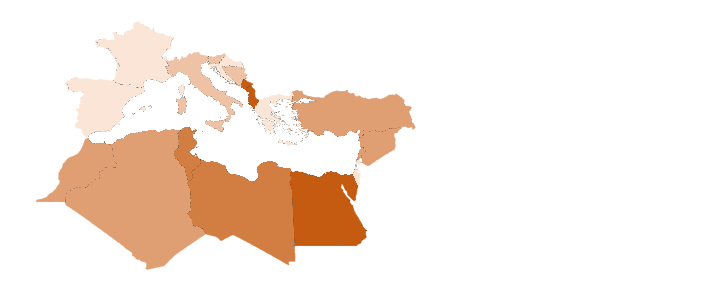
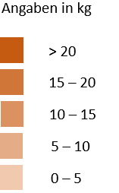
Der durchschnittliche Plastikeintrag der Mittelmeeranrainerstaaten in die Umwelt pro Kopf/Jahr
eigene Darstellung (nach: WWF 2018)

Slide 3

Recyclingaufkleber (überarbeitet)
Quelle: JK-Druckshop

Slide 4
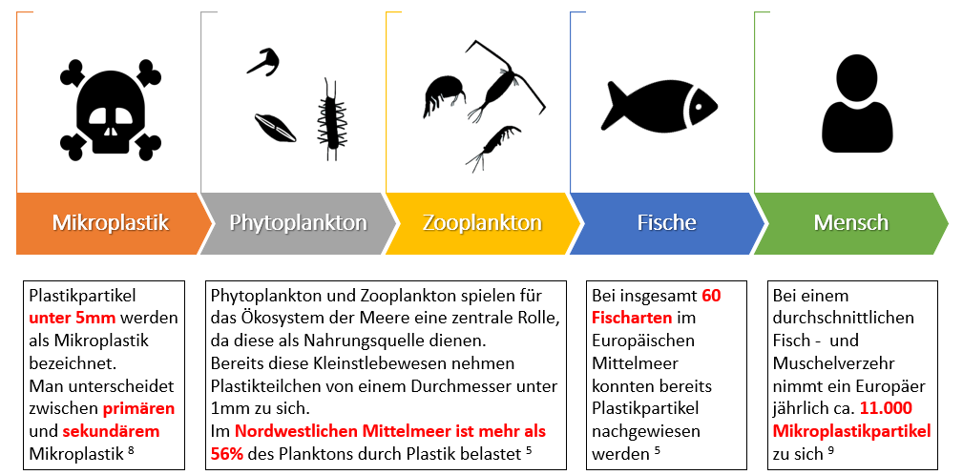
Nahrungskette
eigene Darstellung (nach: WWF 2018, UBA 2015, Gonstalla 2017)

Slide 5
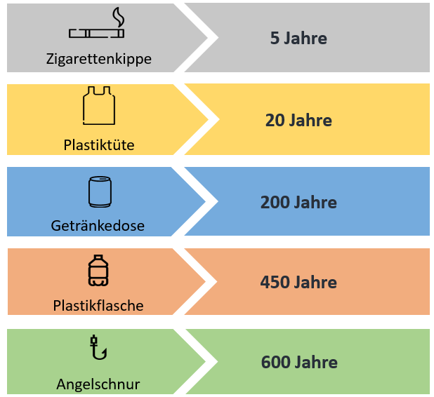
Zersetzungsdauer (Plastik)
eigene Darstellung (nach: Naturschutzbund 2016)

Slide 6
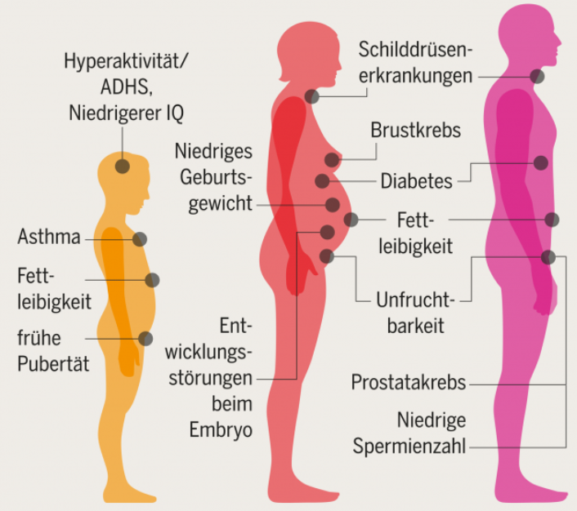
Gesundheitliche Folgen durch Plastik
Quelle: Plastikatlas 2019

Slide 7
Berührungspunkte zwischen Plastik und der marinen Fauna
eigene Darstellung (nach: Hohe 2018)

Slide 8

Akteursübergreifende (internationale) Zusammenarbeit
eigene Darstellung (nach: WWF 2019, Plastikatlas 2019)

Slide 9
Literatur
Gonstalla (2017): Das Ozeanbuch. Über die Bedrohung der Meere. München: Oekom Verlag
Hohe (2018): Plastikverschmutzung in den Weltmeeren. In: Geographische Rundschau Aktuell. 05/2018
JK-Druckshop (o. J.): Recyclingaufkleber (https://jk-druckshop.de/familie-und-haushalt/Recyclingaufkleber--Recycling--Wertstoffkennzeichnung--Muell--gruener-Punkt--gelber-Sack.html?gclid=EAIaIQobChMI2fvpyZXH5wIVC0PTCh1d3AgmEAQYAyABEgLv4_D_BwE)
Naturschutzbund (2016): Müllkippe Meer. Plastik und seine tödlichen Folgen (https://www.nabu.de/imperia/md/content/nabude/naturschutz/meeresschutz/160901-nabu-faltblatt-muellkippe-meer.pdf)
Plastikatlas (2019): Daten und Fakten über eine Welt voller Kunststoffe (https://www.bund.net/fileadmin/user_upload_bund/publikationen/chemie/chemie_plastikatlas_2019.pdf)
UBA (2015): Quellen für Mikroplastik mit Relevanz für den Meeresschutz in Deutschland (https://www.umweltbundesamt.de/sites/default/files/medien/378/publikationen/texte_63_2015_quellen_fuer_mikroplastik_mit_relevanz_fuer_den_meeresschutz_1.pdf)
WWF (2018): Wege aus der Plastikfalle. Was zu tun ist, damit das Mittelmeer nicht baden geht (https://mobil.wwf.de/fileadmin/fm-wwf/Publikationen-PDF/WWF-Mittelmeer-Report-Wege-aus-der-Plastikfalle.pdf)
WWF (2019): STOP THE FLOOD OF PLASTIC. How Mediterranean countries can save their sea (https://www.wwf.de/fileadmin/fm-wwf/Publikationen-PDF/WWF-Report_Mediterranean_Stop_The_Flood_of_Plastic.pdf)

